Slide 1
Правовые аспекты по ВИЧ и ТБ 11 августа 2023 года Ибрагимова Оксана

Slide 2
Правовой аспект - распространение информации (представлений, идей, интересов, настроений, чувств и т. д.). Основными целями правового аспекта являются: формирование определенных правовых взглядов, убеждений, ценностных ориентации, идеологии, социальных правовых представлений и социально-правовых идентичностей.
Нормативные документы по ТБ
Нормативные документы по ВИЧ
НПА Республики Казахстан по вопросам ВИЧ определяют права населения на медицинское обследование и диагностику ВИЧ, консультирование по вопросам ВИЧ, порядок расследования случаев заражения ВИЧ, медицинскую помощь ВИЧ-инфицированным, а также их социальную и правовую защиту.
https://kncdiz.kz/ru/osms/page62172/
https://nncf.kz/normativnye-dokumenty-po-tuberkulezu

Slide 3
Пакт об экономических, культурных и социальных правах
Замечание общего порядка No 14: Право на наивысший достижимый уровень здоровья (статья 12 Пакта) (2000 год)
Право на здоровье включает как свободы, так и смежные права. К свободам относятся право на контроль за своим здоровьем и телом, включая половую и репродуктивную свободу, и право быть свободным от всякого вмешательства, например право быть свободным от пыток и не подвергаться без свободного согласия медицинским или научным опытам. С другой стороны, к производным правам относится право на систему здравоохранения, обеспечивающую людям равные возможности в стремлении к наивысшему достижимому уровню здоровья.
Еще одним важным аспектом является участие населения в принятии решений по всем связанным со здоровьем вопросам на общинном, национальном и международном уровнях.
http://hrlibrary.umn.edu/russian/gencomm/Rescgencom14.html

Slide 4
Право на здоровье во всех его формах и на всех уровнях содержит следующие взаимосвязанные основные элементы:
Наличие
Доступность. Доступность имеет четыре взаимосвязанных аспекта:
Недискриминация
Физическая доступность
Экономическая доступность
Доступность информации
Приемлемость
Качество
http://hrlibrary.umn.edu/russian/gencomm/Rescgencom14.html

Slide 5
Почему стоит сосредоточиться на качестве?
Основная ответственность поставщиков медицинских услуг в связи с улучшением качества, заключается в обеспечении того, чтобы предоставляемые ими услуги соответствовали наивысшим стандартам и отвечали потребностям отдельных пользователей услуг, их семей и сообществ.
Сообщества и пользователи услуг играют важную роль и несут ответственность за определение своих собственных потребностей и предпочтений, а также за управление собственным здоровьем при соответствующей поддержке со стороны поставщиков медицинских услуг.
Задача систем здравоохранения заключается в обеспечении того, чтобы взаимодействие с пациентами и населением находилось в центре всех стратегий повышения качества, и чтобы это обязательство воплощалось в значимые действия. В соответствии с этой задачей система должны предпринимать действия по повышению медицинской грамотности, самообслуживанию и удовлетворенности пациентов получаемыми услугами.
https://apps.who.int/iris/handle/10665/43470?locale-attribute=ru&

Slide 6
Как право на здоровье связано с качеством предоставляемых медицинских услуг?
Качественные медицинские услуги необходимы для того, чтобы люди могли реализовать свое право на наивысший достижимый уровень физического и психического здоровья, признанное международными стандартами в области прав человека.
Доступность
Эффективность
Безопасность
Ориентированность на пациента
Подотчетность

Slide 7
Глобальные политические обязательства по ВИЧ

Slide 8
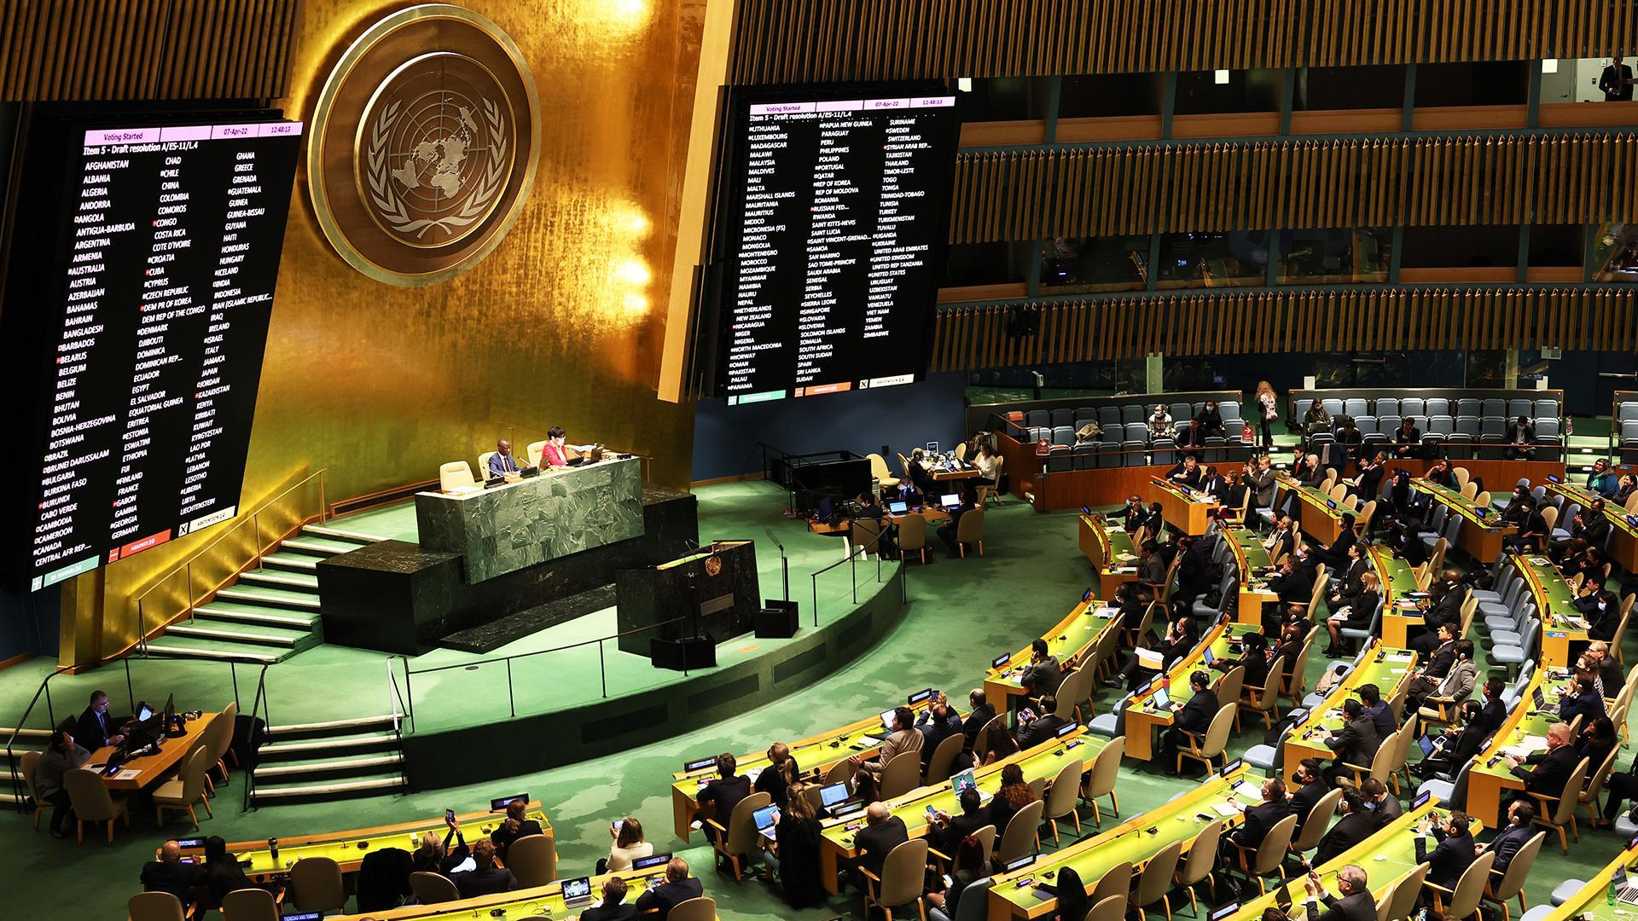
Глобальные политические обязательства по ТБ
Политическая декларация заседания высокого уровня Генеральной Ассамблеи по борьбе с туберкулезом:
https://mv.ecuo.org/wp-content/uploads/sites/4/2018/11/N1831556.pdf
Ключевые моменты сообщества ТБ для Политической декларации встречи высокого уровня ООН по туберкулезу
https://www.nncf.kz/storage/news/May2023/Key%20Essentials%20for%20a%20Successfull%20Political%20Declaration%20on%20TB_%D0%A0%D0%A3.pdf

Slide 9
Стратегия Найроби
Ключевые компоненты Найробийской стратегии:
Расширение возможностей и поддержки сетей затронутых сообществ людей с ТБ,;
Повышение осведомленности судебных органов и юридических кругов об осуществлении правозащитного подхода к туберкулезу;
Расширение возможности законодателей и директивных органов по включению правозащитных подходов в ТБ в законы и политику;
Привлечение международных организаций и экспертов;
Привлечь внимание медицинских работников в государственном и частном секторах к необходимости вовлечения правозащитный подход к туберкулезу в своей работе;
Проведение качественных и количественных исследования для создания доказательной базы эффективности;
Содействовать инклюзивным дискуссиям под руководством сообщества для разработки и поощрения использования этических стандартов для сбора и использования данных о ТБ.
Декларация прав людей, пострадавших от туберкулеза. https://www.unaids.org/ru/resources/presscentre/featurestories/2019/may/20190516_tb
http://www.stoptb.org/assets/documents/communities/NairobyTBStrategyFINAL.pdf

Slide 10
Полезные ссылки:
http://www.stoptb.org/assets/documents/communities/Declaration%20of%20the%20rights%20of%20people%20affected%20by%20TB-Russian-A4.pdf (Здесь можно взять основные положения декларации о правах людей, затронутых туберкулезом.
https://www.who.int/tb/features_archive/UNGA_HLM_ending_TB/ru/ Совещание высокого уровня Генеральной Ассамблеи Организации Объединенных Наций по туберкулезу
https://www.unaids.org/ru/resources/presscentre/featurestories/2019/may/20190516_tb Декларация прав людей, пострадавших от туберкулеза.
https://www.unaids.org/ru/resources/presscentre/featurestories/2019/may/20190516_tb
http://hrlibrary.umn.edu/russian/gencomm/Rescgencom14.html

